Slide 1
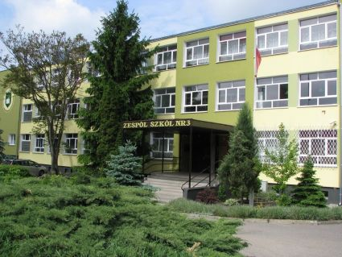
Zespół Szkół nr 3 w Międzychodzie
Projekt edukacyjny
„Z patronem za pan brat”

Slide 2
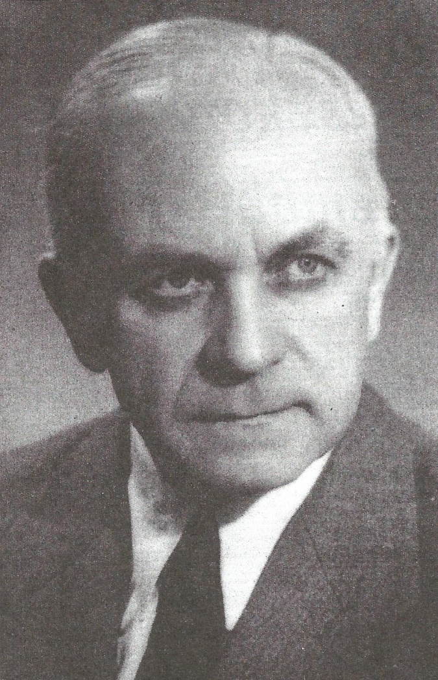
Patronem Zespołu Szkół nr 3 w Międzychodzie jest prof. dr Felicjan Cieszkowski Dembiński.
Uroczyste nadanie imienia szkole odbyło się 9 czerwca 1984 roku.

Slide 3
WPROWADZENIE

Slide 4
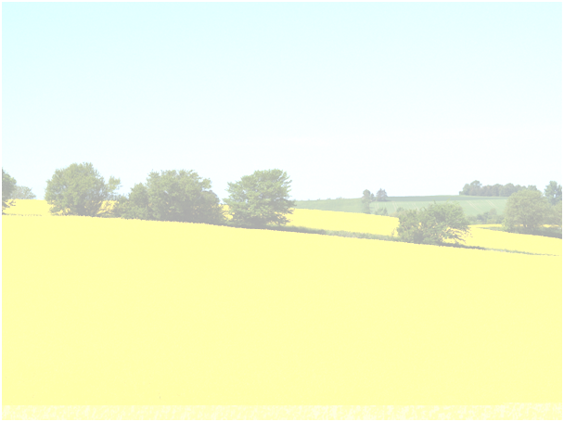
Felicjan Cieszkowski Dembiński, jako wybitny uczony i twórca poznańskiej szkoły agronomii, wszedł na trwałe do historii polskiej nauki i praktyki rolniczej.
Po ukończeniu studiów rolniczych na Uniwersytecie Poznańskim i uzyskaniu stopnia doktora, na krótko związał się z ówczesnym Wydziałem Rolniczo-Leśnym, a następnie podjął pracę w majątkach ziemskich.
Powrócił jednak do pracy naukowo-badawczej. Kierował Katedrą Szczegółowej Uprawy Roślin i uzyskał tytuł profesora zwyczajnego, a następnie przez Wyższą Szkołę Rolniczą został uhonorowany tytułem doktora honoris causa.

Slide 5
Profesor stworzył w Poznaniu ośrodek badań rolniczych o szerokiej problematyce naukowej, znany poza murami uczelni i poza granicami naszego kraju.
Profesor wraz z zespołem współpracowników opracował nowe metody uprawy roślin oleistych i wdrożył je do szerokiej praktyki rolniczej. W rezultacie tych prac Polska z kraju importującego stała się w końcu lat sześćdziesiątych XX wieku eksporterem nasion i oleju rzepakowego.
Kierując Katedrą, rozwijał także prace nad nasiennictwem roślin okopowych i uprawą roślin.

Slide 6
OKRES WCZESNEJ MŁODOŚCI

Slide 7
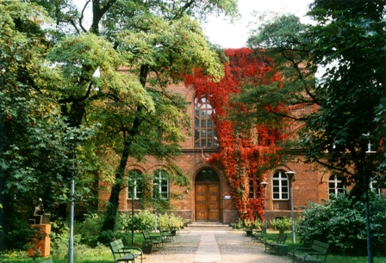
Felicjan Dembiński urodził się 1 lipca 1901 roku w Poznaniu, jako syn lekarza laryngologa Tadeusza i Felicji z domu Thiel.
Miał trzech braci, z którymi pierwsze nauki pobierał w domu i prywatnej szkole przygotowawczej do gimnazjum.
W wieku ośmiu lat został oddany do Gimnazjum św. Marii Magdaleny w Poznaniu.
źródło: http://marlu.marynka.edu.pl/

Slide 8
Nauka w gimnazjum trwała 9 lat i opierała się na językach klasycznych: łacinie i grece. Nauczano też języka hebrajskiego, francuskiego i niemieckiego.
Językiem wykładowym był język niemiecki.
Uczniowie św. Marii Magdaleny byli pozbawieni wiedzy z historii ojczystej i języka polskiego, dlatego Dembiński i jego polscy koledzy pobierali naukę tych przedmiotów na tajnych kompletach organizowanych przez nielegalne Towarzystwo Tomasza Zana.
Zdał maturę 1 lipca 1918 roku. Komisja egzaminacyjna na świadectwie maturalnym napisała, że Dembiński opuszczając gimnazjum, chce poświęcić się rolnictwu.

Slide 9
Gdy tylko ukończył gimnazjum, ukazało się w prasie ogłoszenie władz niemieckich wzywające młodzież, która ukończyła 17 lat do czerwca 1918 roku, o stawienie się do komisji poborowej.
Rodzice Dembińskiego, nie czekając na dalsze komunikaty wojskowe, wysłali syna do Doruchowa, gdzie właścicielem majątku był brat matki.
Praktyka Dembińskiego w Doruchowie trwała 15 miesięcy, w czasie której całkowicie poświęcił się rolnictwu.
Tutaj przeżywał zakończenie wojny i wydarzenia związane z powstaniem wielkopolskim.

Slide 10
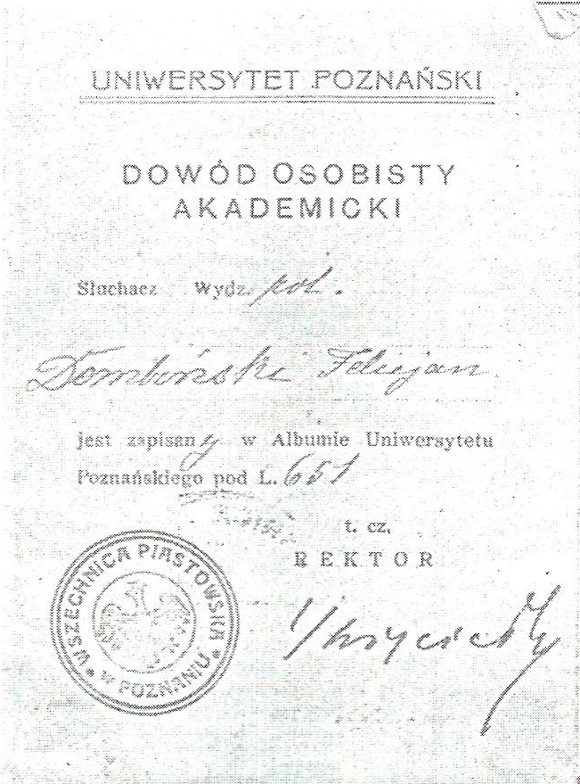
W 1919 roku powrócił do Poznania i został przyjęty na Wydział Rolniczo-Leśny Uniwersytetu Poznańskiego.
Rok akademicki rozpoczął się 1 października 1919 roku.

Slide 11
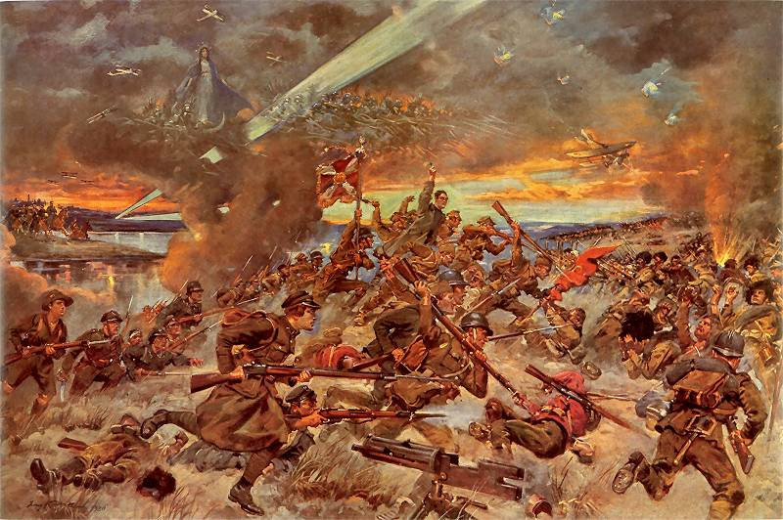
Po zaliczeniu pierwszego roku studia Dembińskiego zostały przerwane. 15 lipca 1920 roku zgłosił się jako ochotnik do wojska, gdy siły bolszewickie zbliżały się do Warszawy.
Jerzy Kossak „Cud nad Wisłą”
Po odparciu Armii Czerwonej spod Warszawy został na początku grudnia 1920 roku zwolniony do rezerwy.

Slide 12
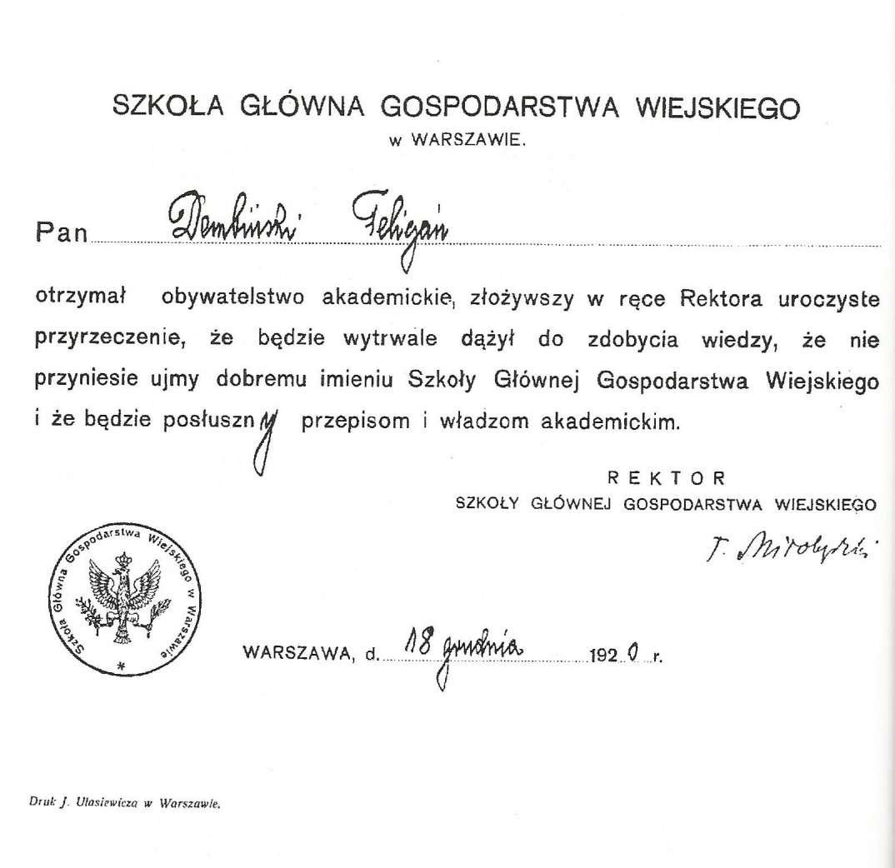
Nie wrócił do Poznania, a 18 grudnia 1920 roku został przyjęty na Wydział Leśny Szkoły Głównej Gospodarstwa Wiejskiego w Warszawie.

Slide 13
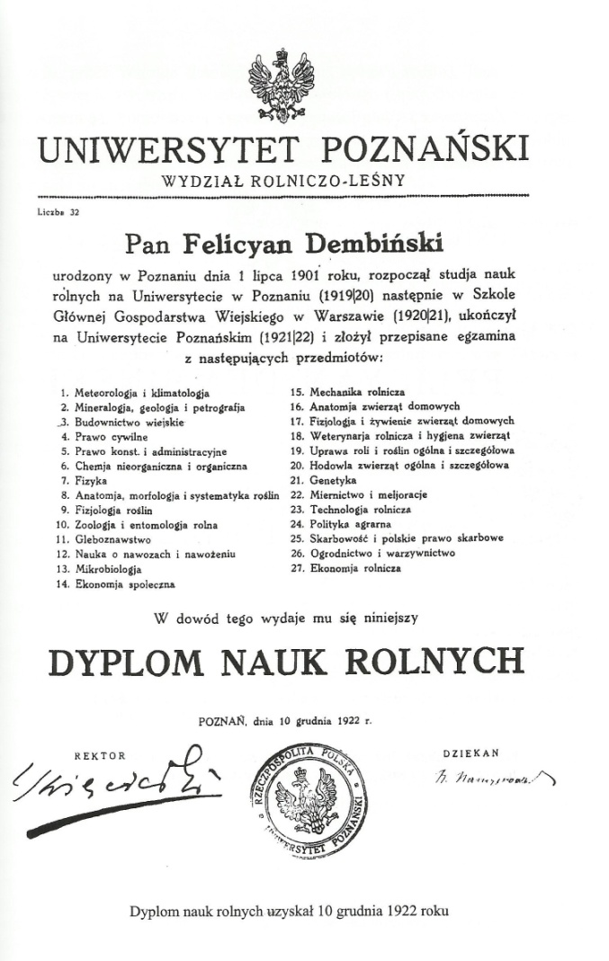
Uczelnię Warszawską opuścił 19 marca 1921 roku, a już 2 kwietnia tego samego roku rozpoczął ponownie studia na piątym semestrze na Wydziale Rolniczo-Leśnym Uniwersytetu Poznańskiego.
Otrzymał dyplom nauk rolnych na Wydziale Rolniczo-Leśnym.

Slide 14
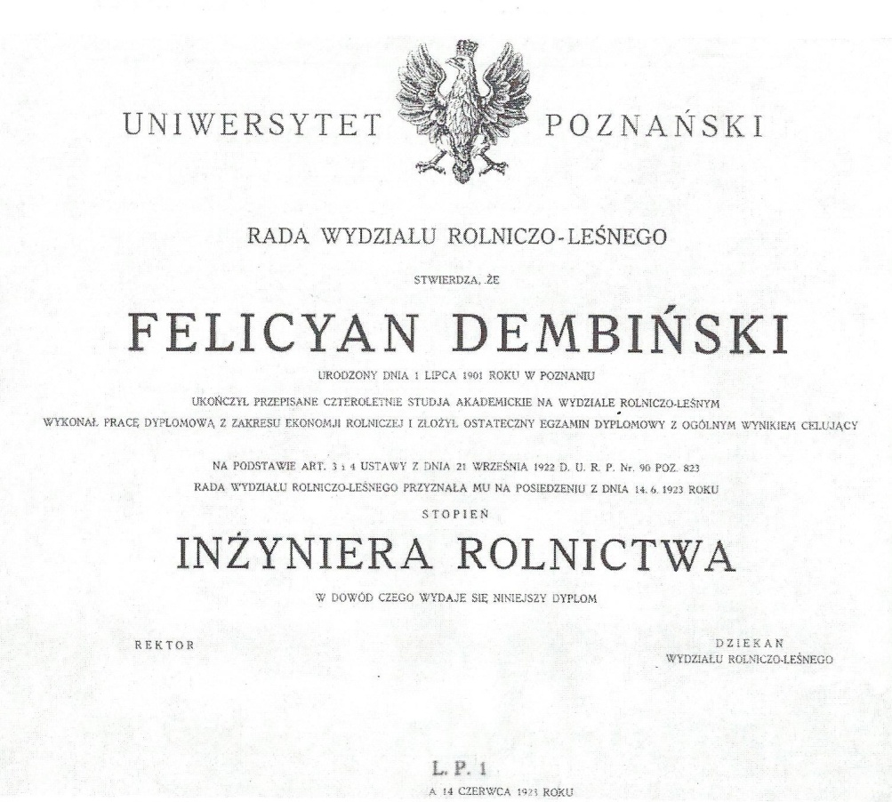
Po uzyskaniu dyplomu Dembiński odbył roczne studia specjalizacyjne z ekonomii rolniczej.
W 1923 roku uzyskał stopień inżyniera rolnictwa.
Egzamin oceniono na celujący, a Dembiński był pierwszym absolwentem Wydziału Rolniczo-Leśnego.

Slide 15
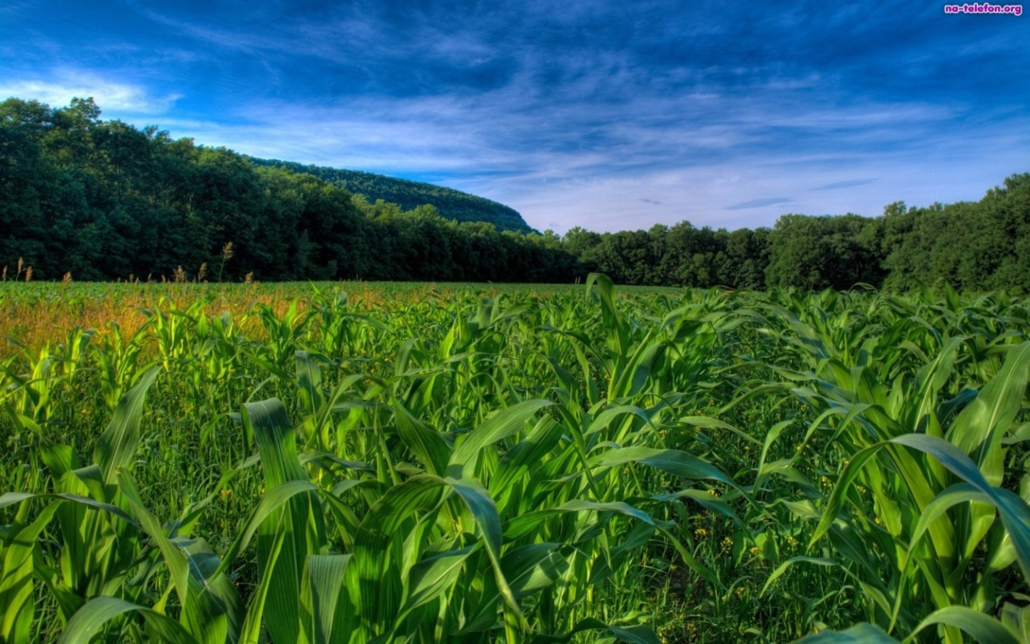
W okresie studiów należał do grona, które powołało studenckie Koło Rolniczo-Leśne.
źródło: http://www.na-pulpit.com/

Slide 16
DALSZE ŻYCIE I PRACA

Slide 17
Będąc jeszcze studentem, Dembiński podjął pracę 1 listopada 1922 roku na stanowisku młodszego, a później starszego asystenta w Zakładzie Ekonomii Rolniczej na Wydziale Rolniczo-Leśnym.
W ostatnim roku zatrudnienia na Wydziale Dembiński obronił pracę doktorską.
Temat rozprawy doktorskiej brzmiał: Wpływ wojny na organizację gospodarstw buraczanych na Kujawach.
Promocja doktorska odbyła się 7 lipca 1924 roku, a Dembiński był trzecim z kolei, który obronił pracę doktorską na Wydziale Rolniczo-Leśnym.

Slide 18
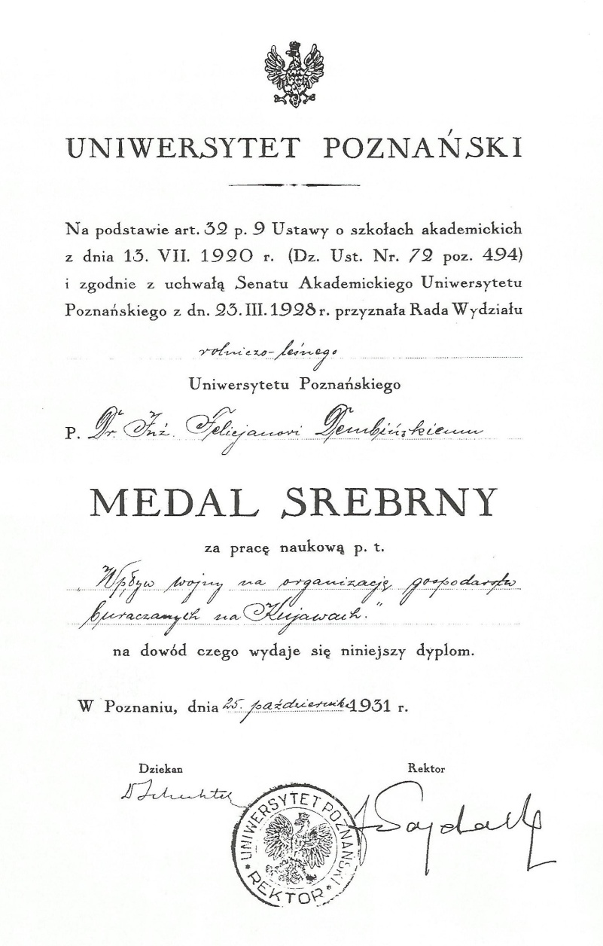
Rozprawa doktorska Dembińskiego została nagrodzona w 1931 roku Srebrnym Medalem Uniwersytetu Poznańskiego.

Slide 19
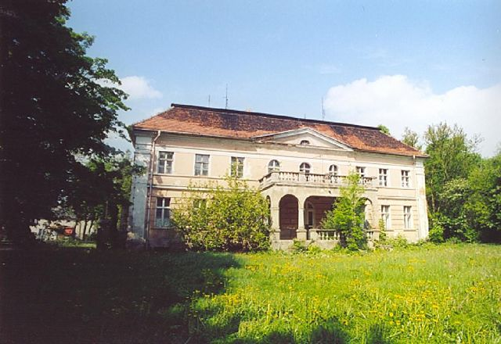
W 1924 roku opuścił Zakład Ekonomii Rolniczej i odbył 6-tygodniową podróż do Francji, gdzie zwiedzał wzorcowe ośrodki rolnictwa francuskiego.
1 października 1924 roku został zatrudniony na stanowisku rządcy w majątku Granowo, który należał do Olgierda Czartoryskiego.
źródło: http://www.zabytki-nieruchomosci.com/

Slide 20
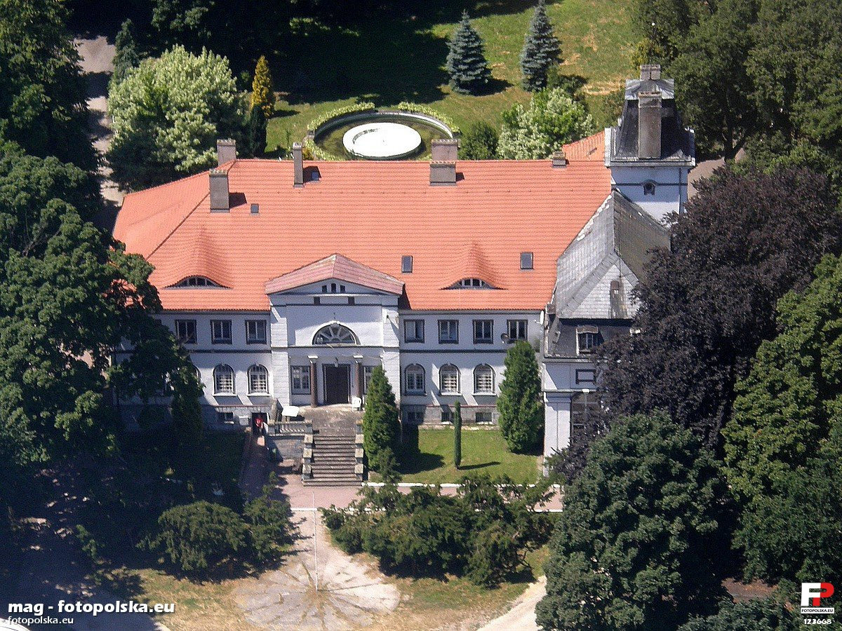
W Granowie pracował niecały rok, gdyż Czartoryski zatrudnił Dembińskiego na stanowisku administratora w dużo większym majątku Baszków.
źródło: http://fotopolska.eu/

Slide 21
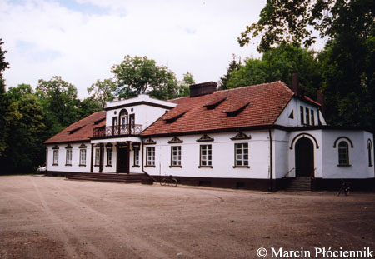
Na przełomie 1925/1926 roku odbywał 6 – miesięczne studia w Międzynarodowym Instytucie Rolniczym w Rzymie, po czym powrócił do Poznania.
1 lipca 1928 roku przejął w dzierżawę majątek Drzewce.
źródło: http://www.man.poznan.pl/, autor: Marcin Płóciennik

Slide 22
Poza działalnością gospodarczą zaangażował się m. in. w pracę kółka rolniczego.
Nie zerwał kontaktów ze środowiskiem akademickim. Został powołany na sekretarza Towarzystwa Popierania Nauki Rolnictwa i Leśnictwa, a następnie został jego prezesem. Towarzystwo to łączyło praktyków rolnictwa i pracowników naukowych.
Felicjan Dembiński był dwukrotnie adoptowany:
- w 1930 roku przez stryja i stał się dziedzicem Stablewic,
- w 1931 roku przez Augusta Cieszkowskiego, od tego czasu używał dwóch nazwisk.

Slide 23
Z początkiem II wojny światowej Dembiński opuścił Drzewce, udał się do Stablewic i dalej do Warszawy.
W Warszawie zajmował się drobnym handlem i dojeżdżał do swych posiadłości ziemskich, m. in. w Suchej, Florianowie.
We wszystkich swoich działaniach nie zadawalał się tradycyjnymi rozwiązaniami. Charakteryzował się stałym dążeniem do unowocześniania i udoskonaleń.

Slide 24
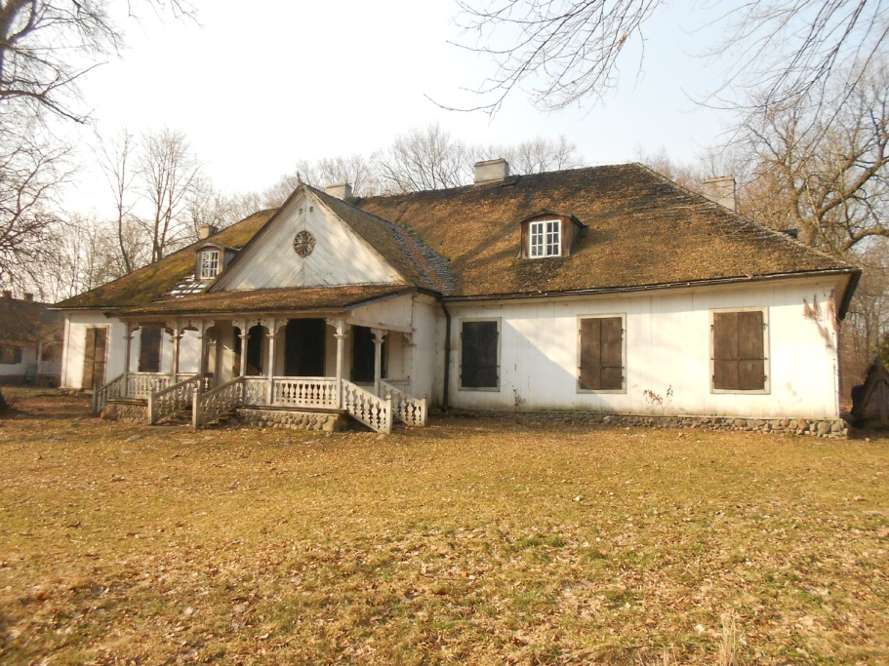
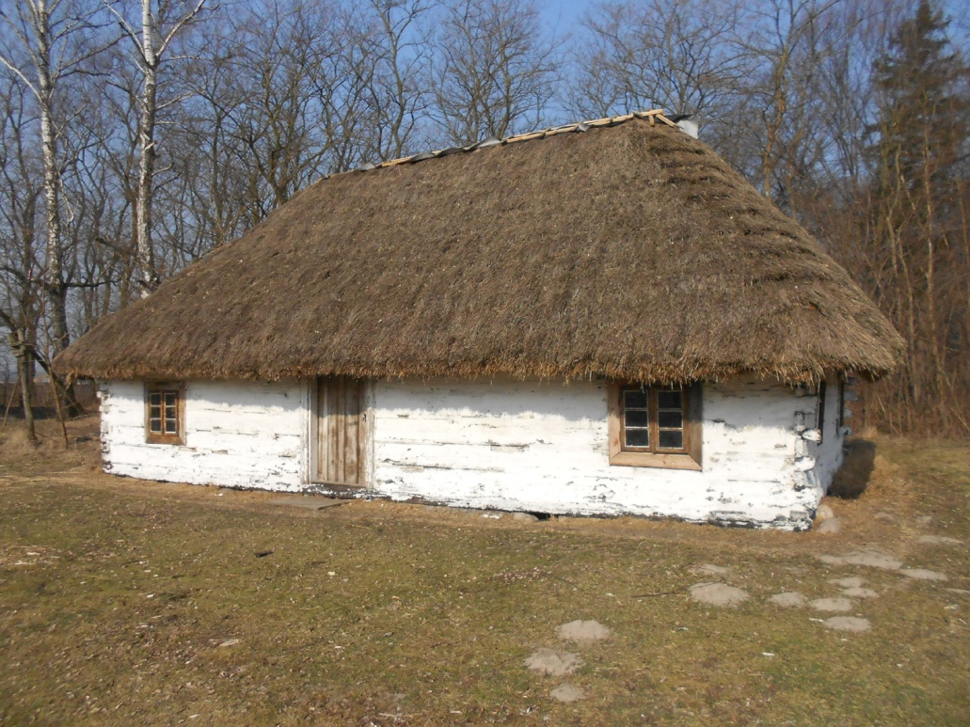
Od 1940 roku osobiście zarządzał majątkiem w Suchej.
źródło: http://www.polskiezabytki.pl/ autor: Waldemar Sosnowski

Slide 25
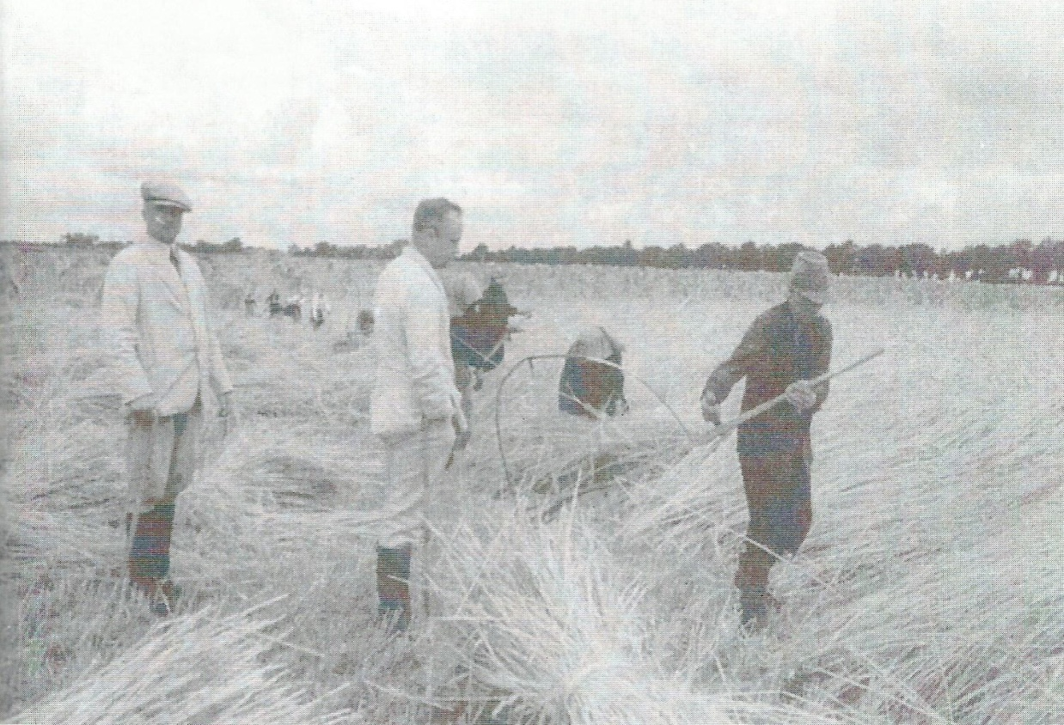
W lipcu 1944 roku opuścił Suchą i przeniósł się do Warszawy.
Po zakończeniu wojny Dembiński udał się do Poznania, a stamtąd do Drzewiec.

Slide 26
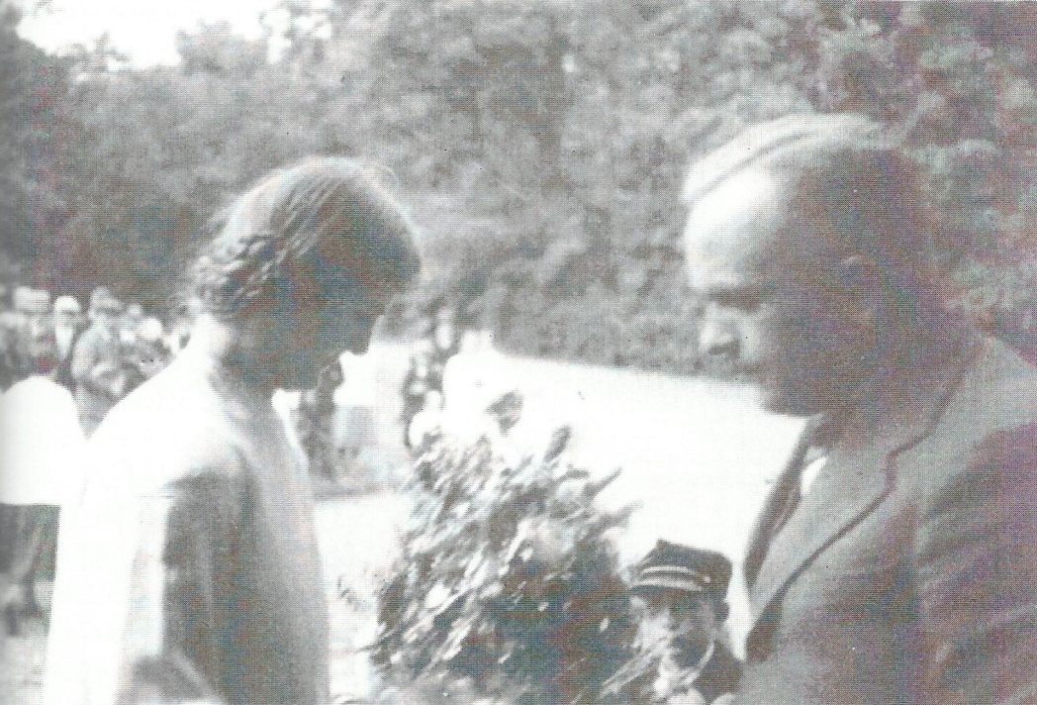
Drzewce już w okresie międzywojennym były znanym ośrodkiem hodowlanym zbóż i ziemniaków. Po wojnie prace te kontynuowano i zapoczątkowano hodowlę pszenicy, jęczmienia i traw.
Dembiński miał stosunek „ojcowski” do zatrudnionych pracowników. Sam też dawał przykład gospodarności i pracowitości.

Slide 27
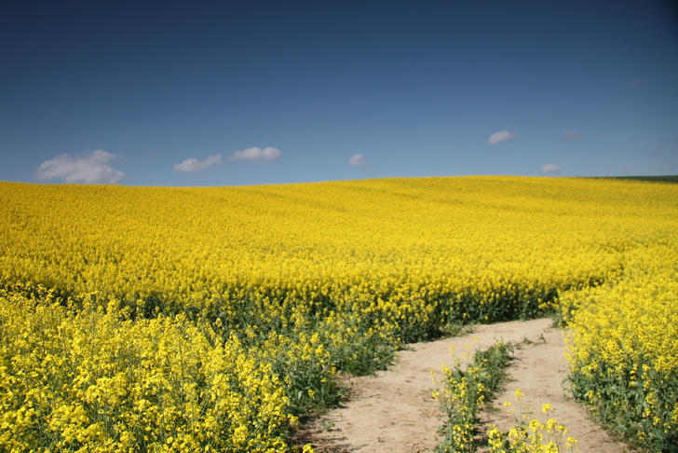
Ostatecznie Dembiński rozstał się z Drzewcami we wrześniu 1949 roku, po przekształceniu majątku w PGR, i przeniósł się do Poznania.
1 września 1949 roku powrócił do pracy na Wydziale Rolniczym. Został zatrudniony w Katedrze Roślin Przemysłowych, która w 1951 roku weszła jako Zakład do Katedry Szczegółowej Uprawy Roślin.
źródło: http://www.national-geographic.pl/

Slide 28
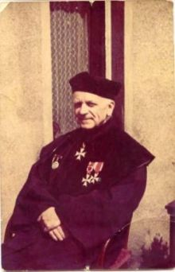
W 1954 roku Dembiński został kierownikiem Katedry Szczegółowej Uprawy Roślin, profesorem nadzwyczajnym i prodziekanem Wydziału Rolniczego.

Slide 29
W tym czasie Felicjan Dembiński był autorem wielu artykułów oraz publikacji, które dotyczyły m.in. uprawy rzepaku, rzepiku i innych roślin oleistych.

Slide 30
We wrześniu 1961 roku uchwałą Rady Państwa powołano Dembińskiego na stanowisko profesora zwyczajnego Wyższej Szkoły Rolniczej.
Ukoronowaniem pracy naukowej, dydaktycznej i organizacyjnej w Wyższej Szkole Rolniczej było nadanie Dembińskiemu przez Senat w 1970 roku tytułu doktora honoris causa.
Rektor Wyższej Szkoły Rolniczej podkreślał wówczas znaczenie badań przeprowadzanych nad roślinami oleistymi, wymieniał też funkcje jakie Dembiński pełnił poza uczelnią: doradcy Ministra Rolnictwa, przewodniczącego Rady Naukowo-Technicznej, a także członkowstwo w organizacjach naukowych, w tym w Szwedzkiej Akademii Rolniczej w Sztokholmie.

Slide 31
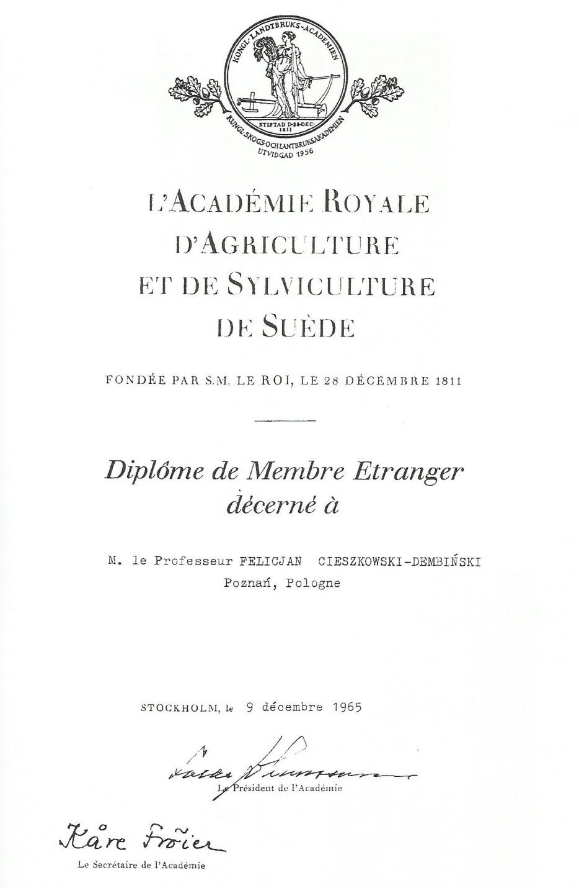
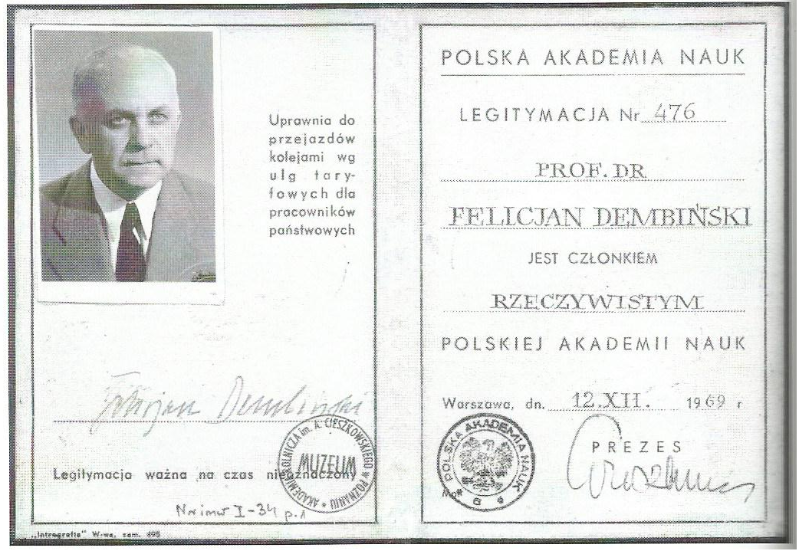

Slide 32
W 1971 roku Dembiński przeszedł na emeryturę.
Nadal jednak prowadził badania nad roślinami oleistymi oraz prace wdrożeniowe nad słonecznikiem.
źródło: http://www.na-telefon.org/
Prof. dr Felicjan Cieszkowski Dembiński zmarł nagle 11 lutego 1981 roku w Poznaniu.

Slide 33
PODSUMOWANIE

Slide 34
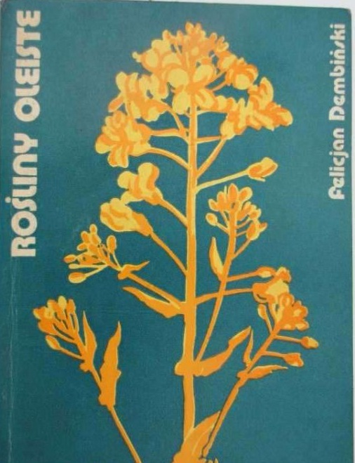
Aktywną działalność naukowo-badawczą i popularyzatorską Felicjan Dembiński zawarł w 171 publikacjach, wśród których 9 stanowią opracowania wydane w okresie międzywojennym, a 162 to trzydziestoletni dorobek powojenny.

Slide 35
Poza roślinami oleistymi profesor Dembiński zajmował się także agrotechniką roślin włóknistych oraz jakością materiałów siewnych i metodami siewu roślin rolniczych.
Obok badań naukowych profesor Felicjan Dembiński wiele czasu poświęcał pracy społecznej i służbie państwowej.
Profesor był tytanem pracy. Pracował dużo, w sposób dobrze zorganizowany i wydajny.

Slide 36
Czas dla Profesora był wartością samą w sobie i nie tolerował jego bezcelowego marnotrawienia.
Odznaczał się wyjątkową odpowiedzialnością za powierzone funkcje i zadania.
Swoją postawą i działalnością uczył sumienności i odpowiedzialności.
Wśród współpracowników, studentów i rolników cieszył się wielkim autorytetem i powszechnym szacunkiem.

Slide 37
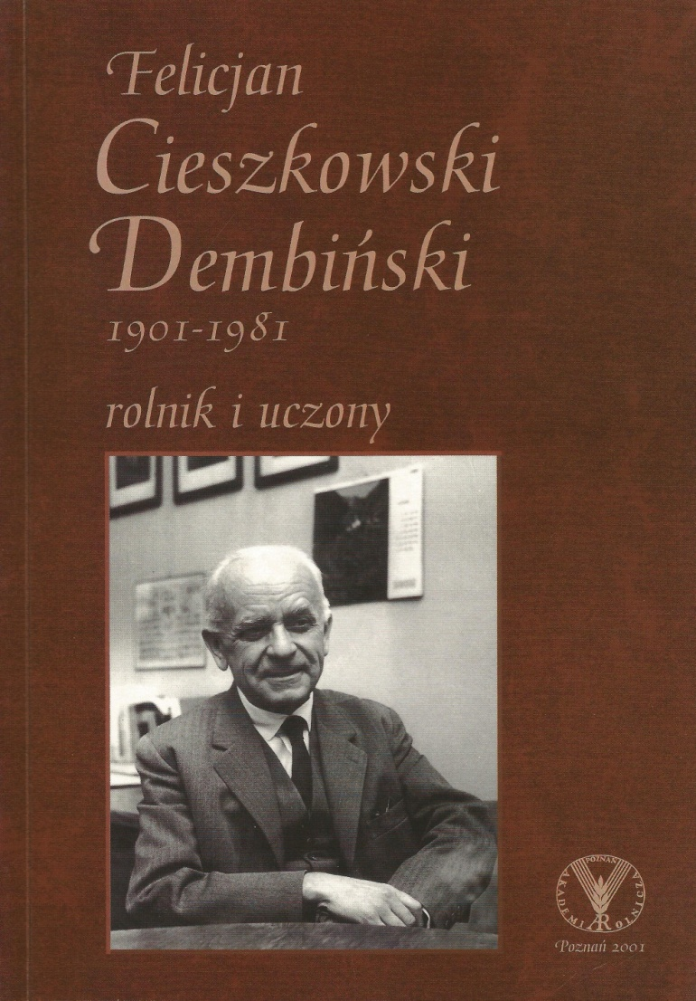
Prezentację do projektu „Z patronem za pan brat” wykonano na podstawie informacji zawartych w publikacji:

Slide 38
Skład grupy projektowej:
Berka Łukasz
Frankowski Marcin
Górniak Klaudia
Haufa Roksana
Judek Kinga
Lamcha Michalina
Olejnik Łukasz
Wejman Tymoteusz
Opiekun grupy: Elżbieta Flens

Slide 39
DZIĘKUJEMY
ZA UWAGĘ

